Slide 1
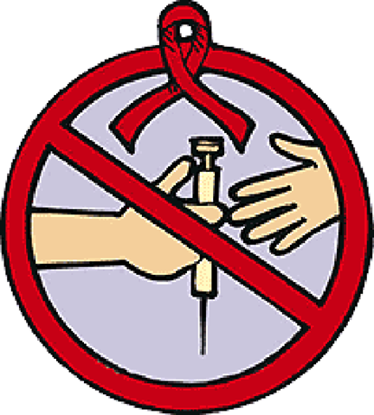
Тема: «Скажи наркотикам – нет!»

Slide 2
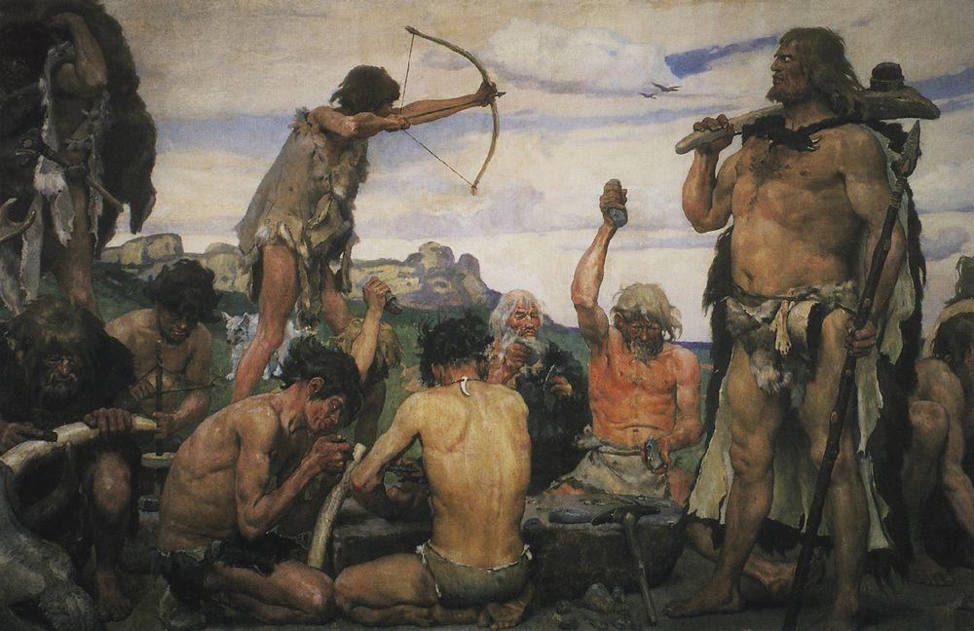
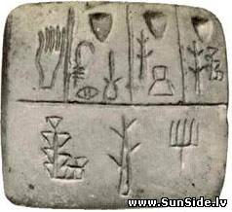
Из истории…
Знакомство человека с наркотиками состоялось тысячелетия назад. Люди каменного века знали гашиш, опиум, кокаин и использовали их для поднятия боевого духа перед боевыми действиями или на религиозных обрядах.
Шумерская цивилизация оставила на глиняных табличках (3500 г. до н.э.) самые ранние советы по приготовлению и употреблению опиума.
Шумеры называли его "гиль",
что означает, "радость".

Slide 3
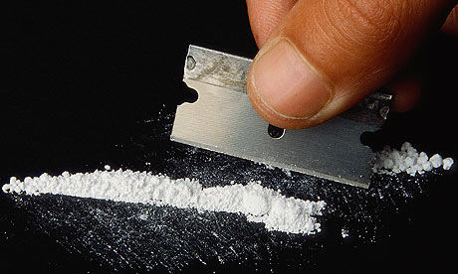
Статистика
20% - это школьники
60% - молодежь в возрасте 16-30 лет
20% - люди более старшего возраста

Slide 4
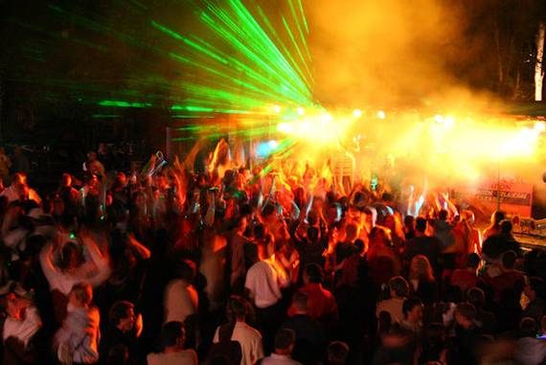
Места массового развлечения молодежи,
в первую очередь дискотеки, являются сегодня основными местами распространения наркотиков.

Slide 5
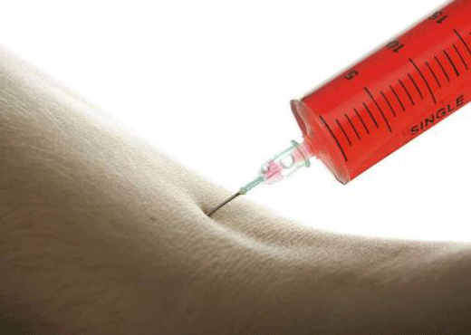
Продолжительность жизни наркоманов
С момента начала употребления наркотиков продолжительность жизни наркоманов составляет в среднем
4- 5 лет

Slide 6
МИФ №1
От очередного употребления наркотика всегда можно отказаться

Slide 7
МИФ №2
Наркотики делятся на «лёгкие» и «тяжёлые»

Slide 8
МИФ №3
Наркомания – это не болезнь

Slide 9
МИФ №4
Талантливые люди принимают наркотики, чтобы получить приток вдохновения

Slide 10
МИФ №5
Наркотики – личное дело каждого

Slide 11
МИФ №6
Потреблять – не продавать.
За это не накажут

Slide 12
Ответственность за потребление распространение и хранение наркотиков
Потребление наркотических средств или психотропных веществ без назначения врача, за исключением случаев, предусмотренных частью 3 статьи 20.20, статьей 20.22 настоящего Кодекса, -
(в ред. Федерального закона от 05.12.2005 N 156-ФЗ)
влечет наложение административного штрафа в размере от четырех тысяч до пяти тысяч рублей или административный арест на срок до пятнадцати суток.

Slide 13
Ответственность за потребление распространение и хранение наркотиков
Незаконные приобретение, хранение, перевозка, изготовление, переработка без цели сбыта наркотических средств, психотропных веществ или их аналогов, а также незаконные приобретение, хранение, перевозка без цели сбыта растений, содержащих наркотические средства или психотропные вещества, либо их частей, содержащих наркотические средства или психотропные вещества, -
(в ред. Федеральных законов от 08.12.2003 N 161-ФЗ, от 19.05.2010 N 87-ФЗ)
влекут наложение административного штрафа в размере от четырех тысяч до пяти тысяч рублей или административный арест на срок до пятнадцати суток.

Slide 14


Slide 15

Тренинг «Нить будущего»
Какими вы видите себя в будущем?

